Slide 1


BÀI TÂP WEEK 05 – WWW JAVA
Họ và tên: Mai Chiến Nô
Mssv: 21106521
Tạo trang web tuyển dụng việc làm

Slide 2
Note: Do em không nghe được thông báo, hôm 14 em hỏi lại thầy mới biết được là nộp link git chứ không phải file nén, nên trên git không ghi nhận lại nhiều lần commit, em xin lỗi thầy nhiều ạ...

Slide 3

I. MÔ TẢ
Ứng dụng Web của em đang được thiết kế riêng để quản lý tuyển dụng ứng viên cũng như tìm việc làm cho riêng 1 công ty (đó là FSOFT), chứ không phải là diễn đàn hay trang tuyển dụng việc làm chung cho các công ty. Nếu có điều kiện phát triển trong tương lai, ứng dụng sẽ là trang tuyển dụng việc làm chung, ở đó có danh sách các công ty, người dùng có thể truy cập vào từng công ty để tra cứu, cũng giống như truy cập vào ứng dụng web đang hiện hành này của em.
Trang web của em cho phép công ty đăng tin tuyển dụng, quản lý các công việc tuyển dụng, quản lý danh sách các ứng viên và tìm kiếm các ứng viên phù hợp cho công ty.

Slide 4
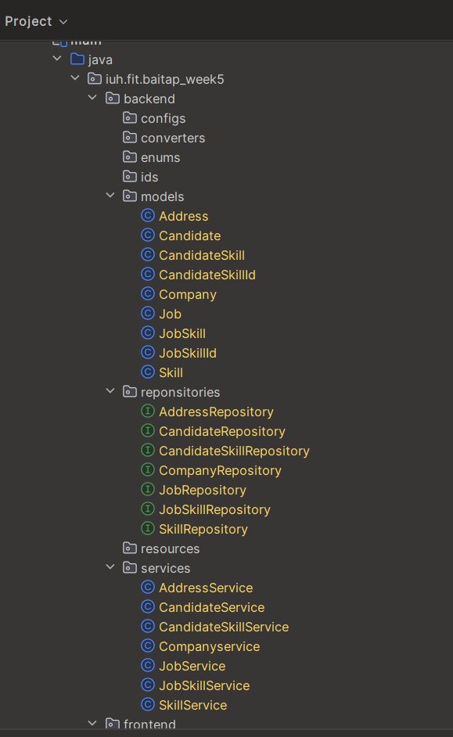
II. Source code
Backend

Slide 5
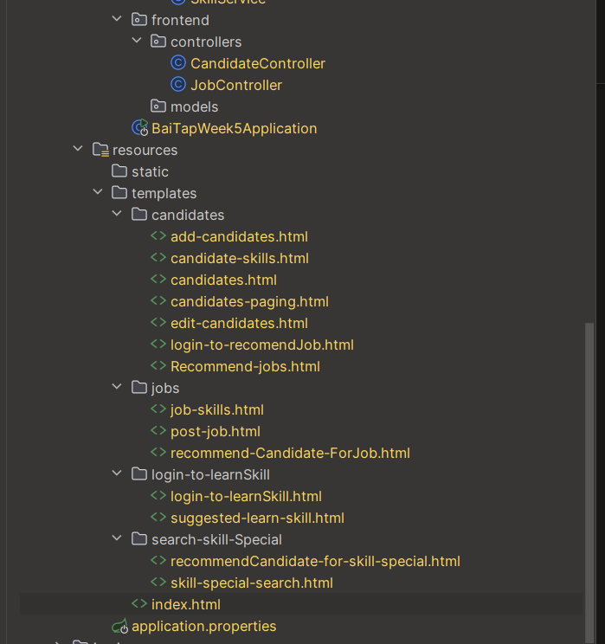
II. Source code
frontend

Slide 6
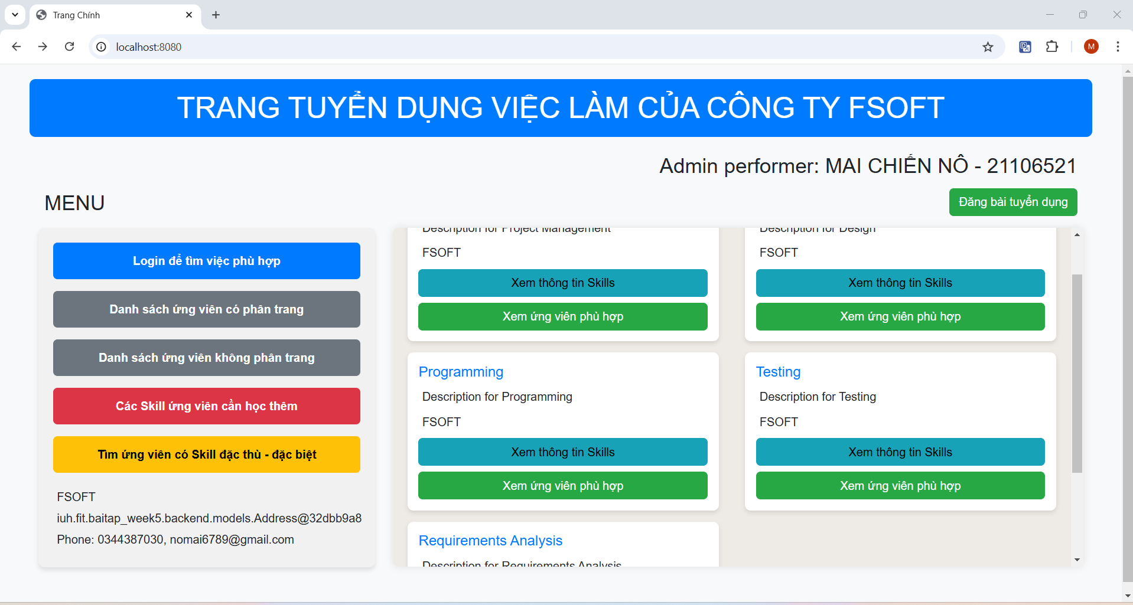
III. Các màn hình và chức năng
1. Trang chủ (Home)
Đây là màn hình chính của ứng dụng. Bên trái là thanh menu các chức năng chính của web, bên phải là danh sách các công việc của công ty đang có như cầu tuyển ứng viên và nút đăng bài tuyển dụng.

Slide 7
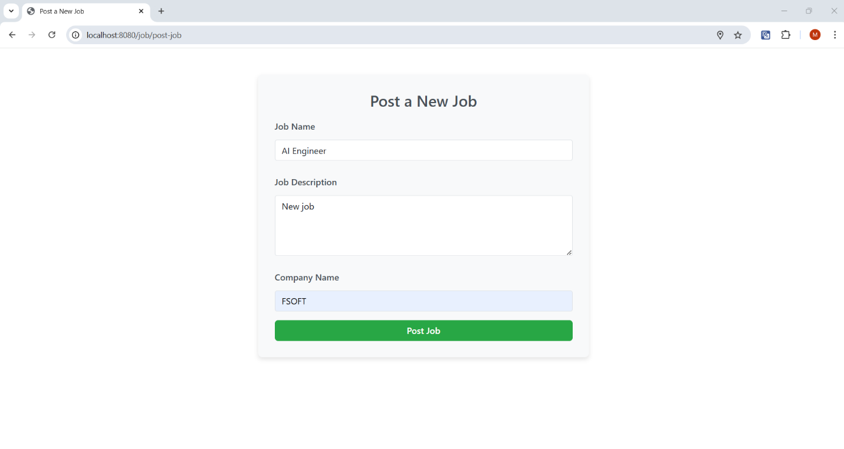
III. Các màn hình và chức năng
2. Chức năng: Đăng bài tuyển dụng
Note: Ở đây em tách biệt giữa tạo job và skill cho job đó, tức là tạo job xong rồi mới tạo skill của nó, giúp dễ quản lý hơn.
- Khi click chuột vào nút “Đăng bài tuyển dụng”, form “Post job” sẽ được hiển thị như sau:

Slide 8
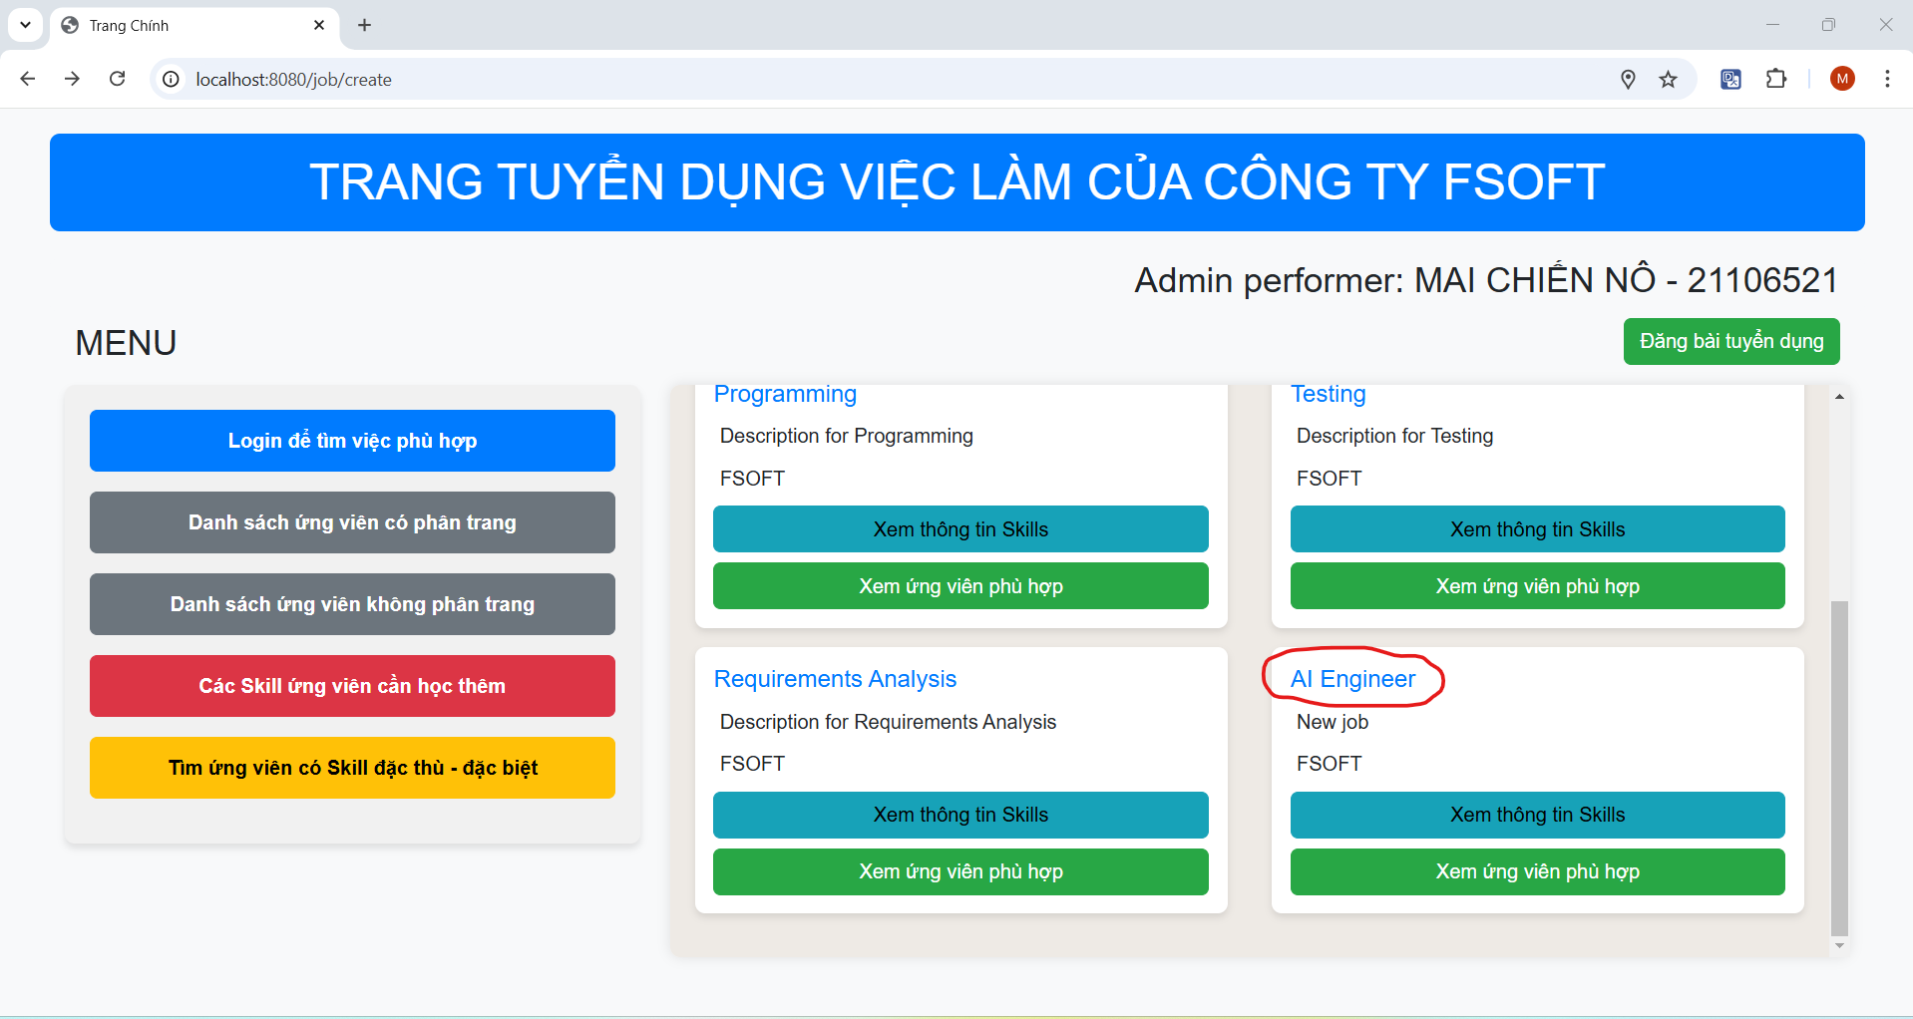
III. Các màn hình và chức năng
2. Chức năng: Đăng bài tuyển dụng
- Nhập đầy đủ thông tin và nhấn nút “Post job”, dữ liệu về job mới đăng sẽ được hiển thị ở trang chủ (nơi chứa danh sách công việc cần ứng tuyển):

Slide 9
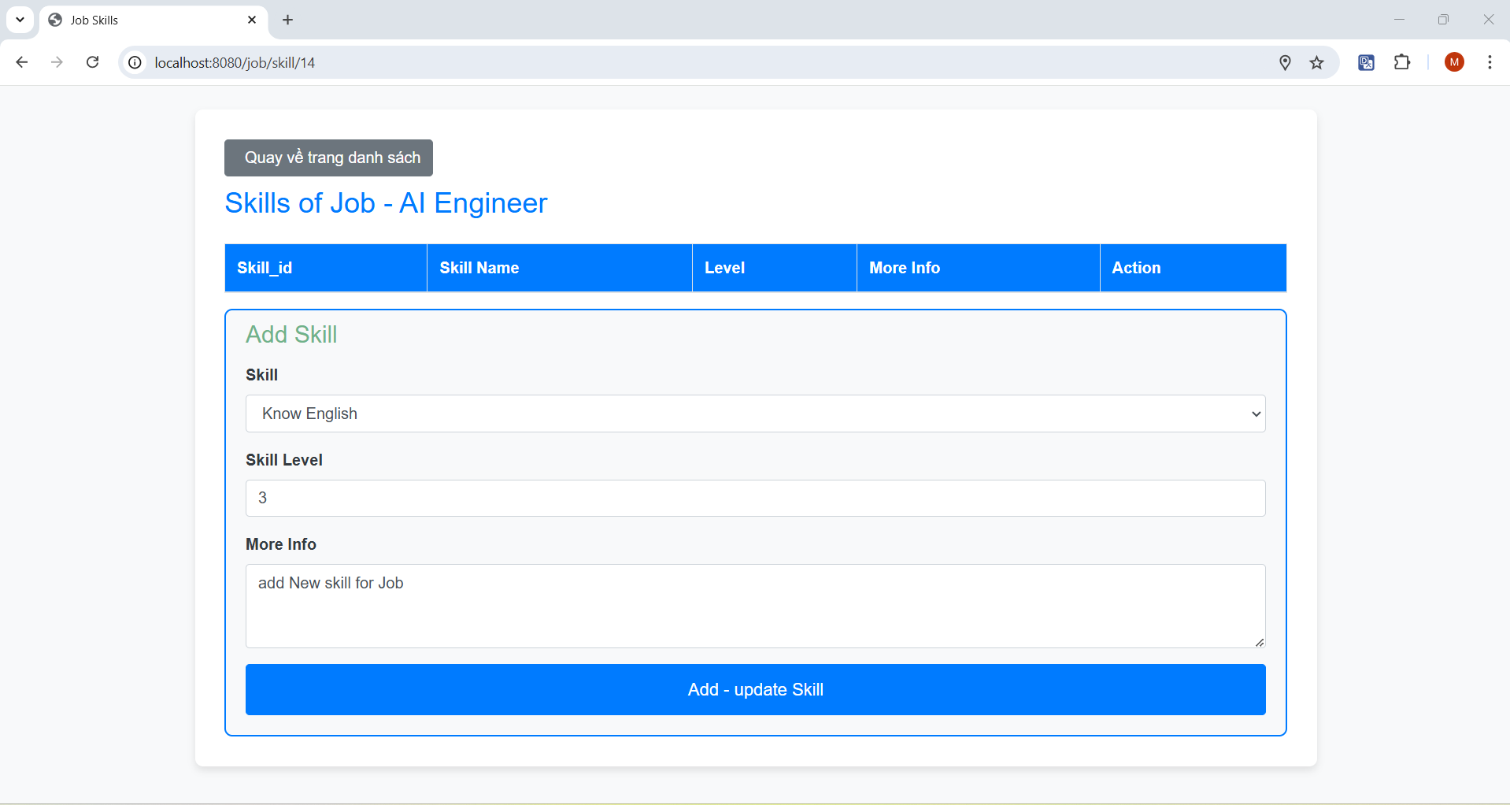
III. Các màn hình và chức năng
2. Chức năng: Đăng bài tuyển dụng
- Thêm kĩ năng cho công việc mới, bằng cách click chuột vào nút “Xem thông tin skill” của công việc đó:

Slide 10
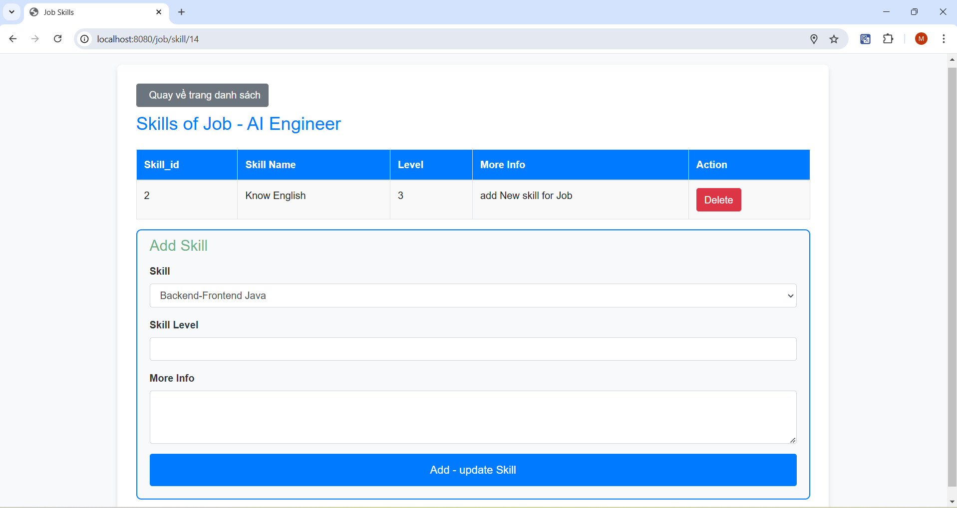
III. Các màn hình và chức năng
2. Chức năng: Đăng bài tuyển dụng
- Sau khi click chuột vào nút “Add-update Skill” thì danh sách kĩ năng của công việc đó sẽ được cập nhật như sau:
- Chúng ta có thể xóa kĩ năng đó nếu muốn hoặc cập nhật kĩ năng đó bằng cách chọn vào tên kĩ năng đó ở form bên dưới rồi chỉnh sửa lại “skill Level” và “More Info” rồi ấn nút “Add – update skill” là được

Slide 11
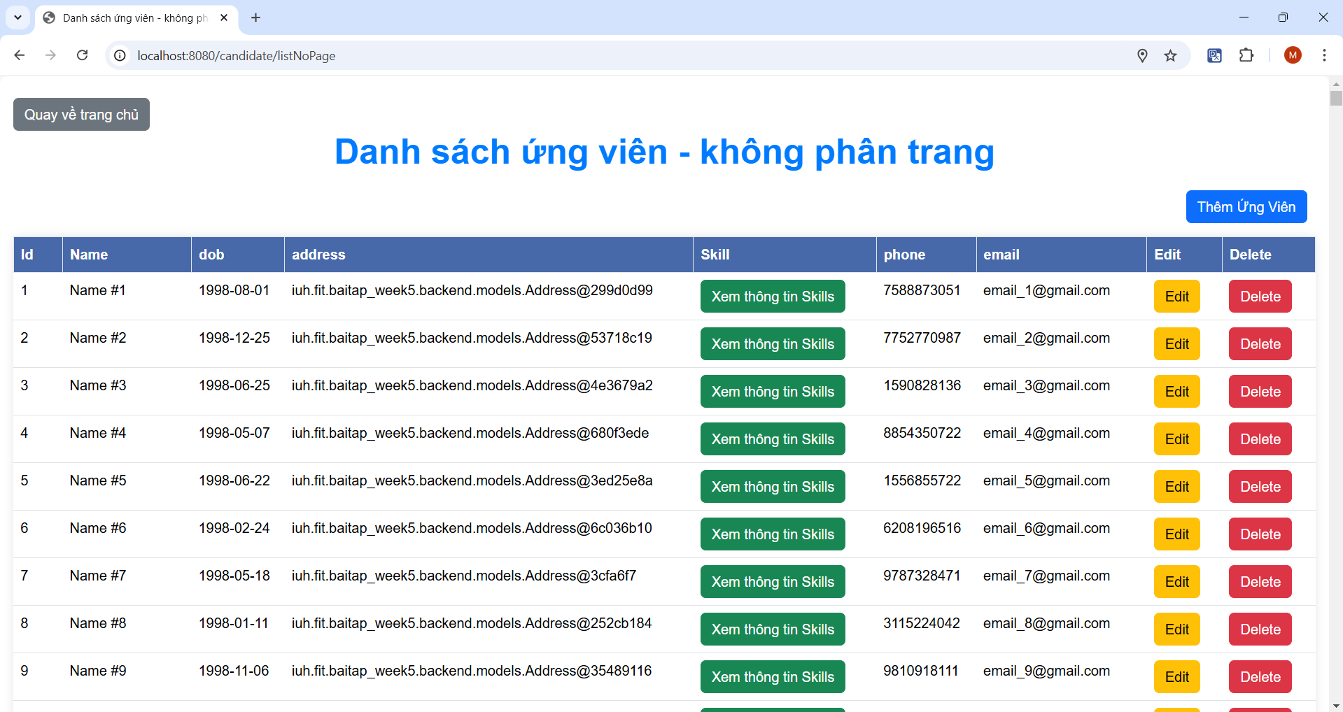
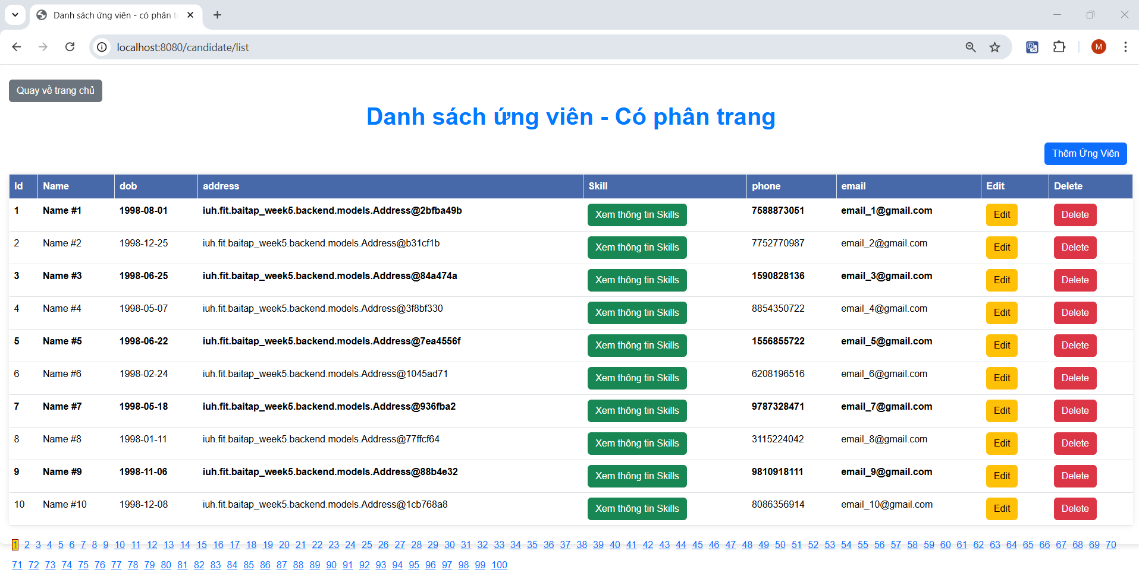
III. Các màn hình và chức năng
3. Chức năng: Quản lý danh sách ứng viên
- Có 2 trang danh sách ứng viên, 1 trang không có phân trang, trang còn lại phân theo từng trang với mỗi trang chứa 10 ứng viên:

Slide 12
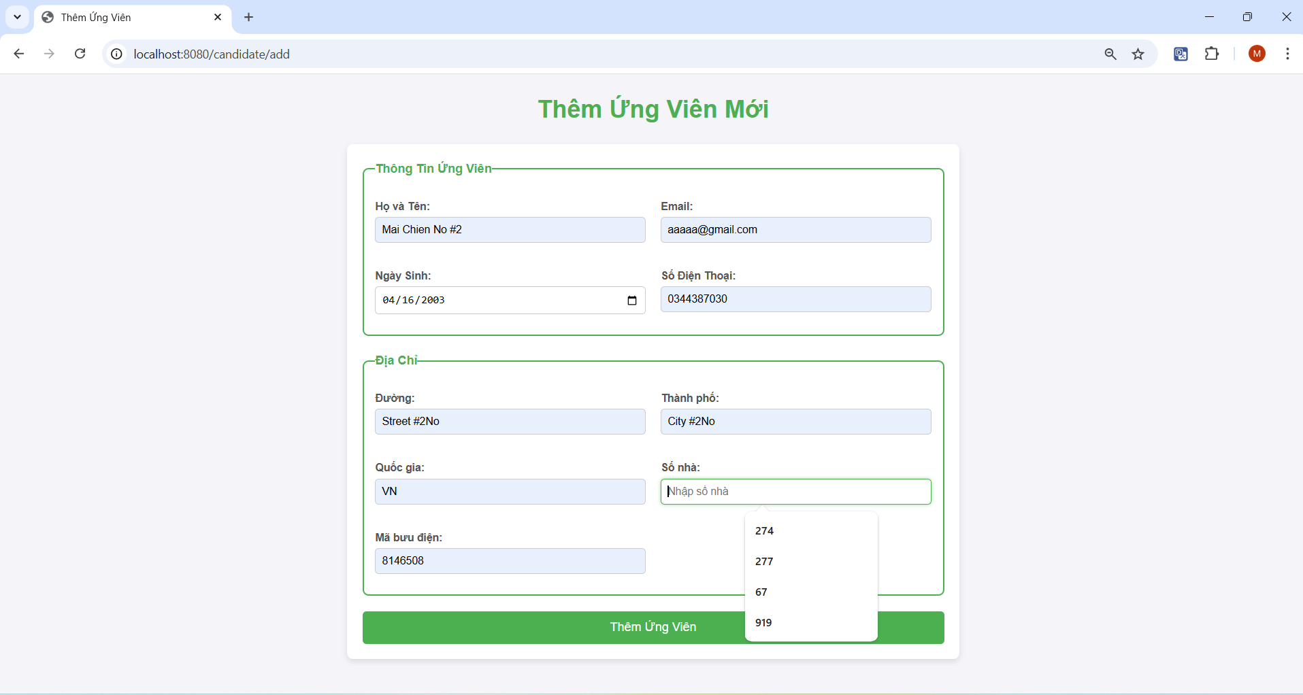
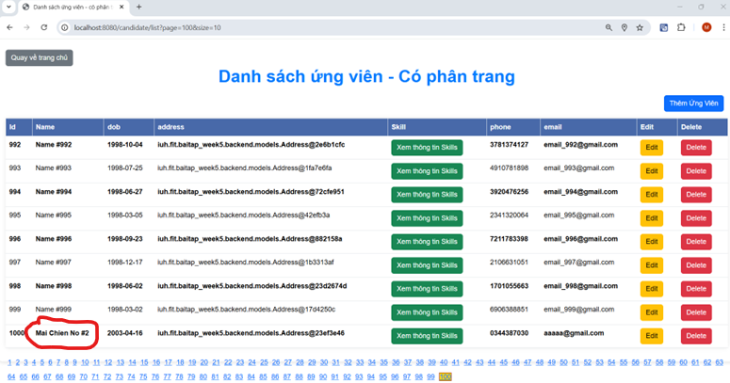
III. Các màn hình và chức năng
3. Chức năng: Quản lý danh sách ứng viên
- Trong trang này, chúng ta có thể xem thông tin các ứng viên, thêm, xóa hoặc chỉnh sửa ứng viên:
+ Thêm ứng viên: Click vào nút “Thêm ứng viên” trong giao diện, form thêm ứng viên mới sẽ được hiển thị:

Slide 13
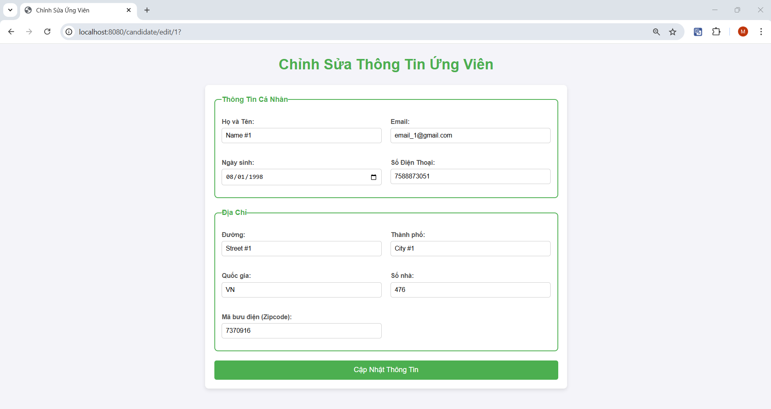
III. Các màn hình và chức năng
3. Chức năng: Quản lý danh sách ứng viên
- Chỉnh sửa ứng viên: Chọn vào nút “Edit” của ứng viên muốn sửa, form sửa sẽ hiển thị như sau:
- Xóa ứng viên: Chỉ cần click nut “DELETE” của ứng viên muốn xóa

Slide 14
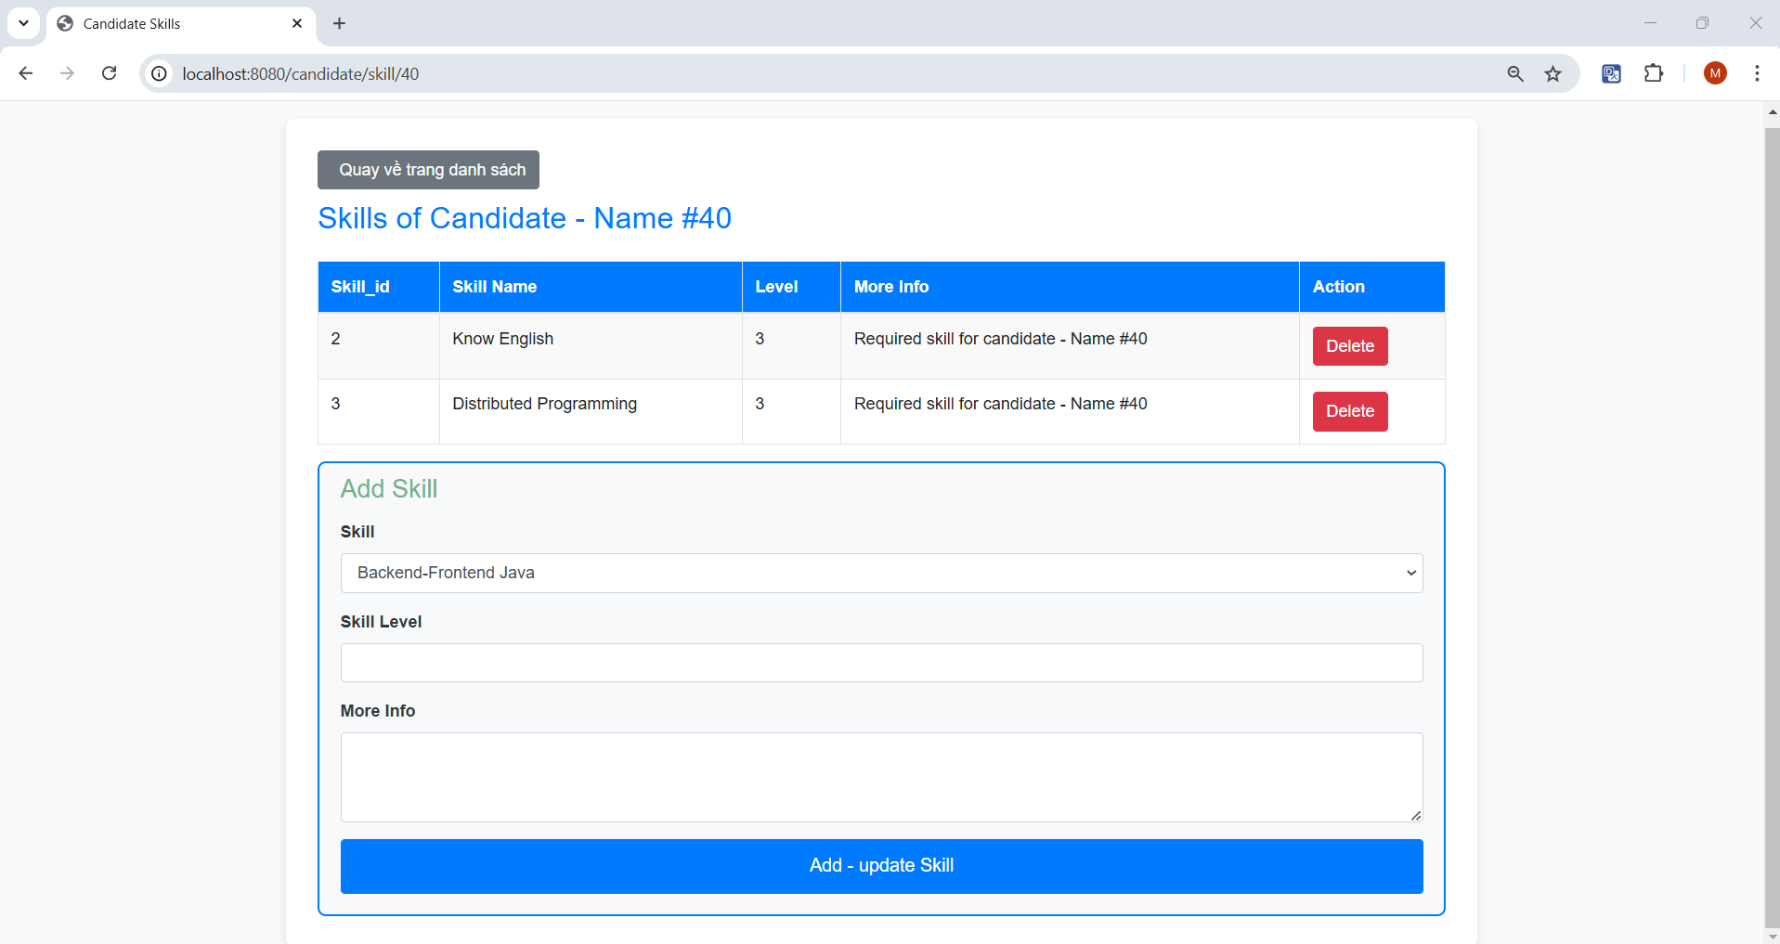
III. Các màn hình và chức năng
3. Chức năng: Quản lý danh sách ứng viên
- Tại đây chúng ta có thể thêm, sửa, xóa kĩ năng của ứng viên như form ở trên

Slide 15
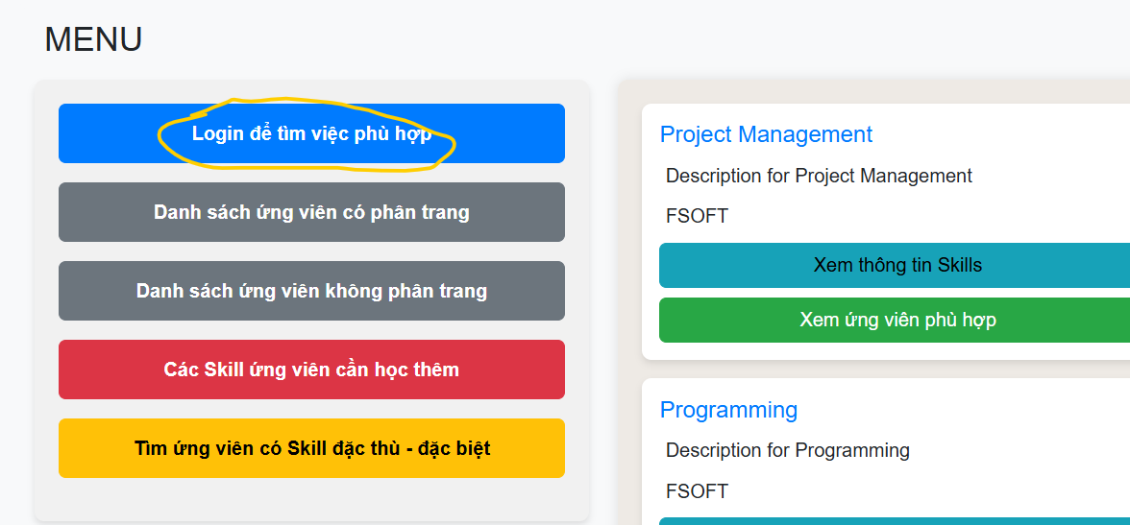
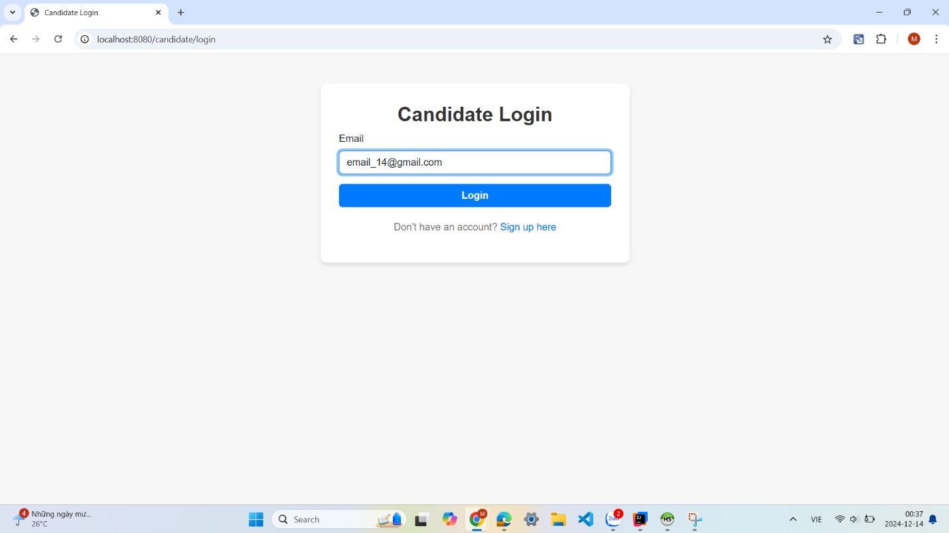
III. Các màn hình và chức năng
4. Chức năng: “Login để tìm việc làm phù hợp”
- Chọn vào nút “Login để tìm việc làm phù hợp”, form nhập email được hiển thị:

Slide 16
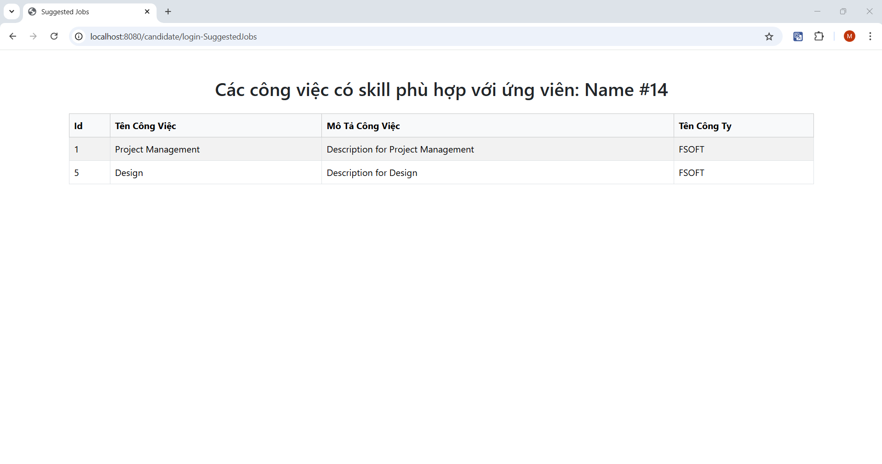
III. Các màn hình và chức năng
4. Chức năng: “Login để tìm việc làm phù hợp”
Click nút “Login”, danh sách công việc phù hợp với ứng viên đó sẽ hiển thị:

Slide 17
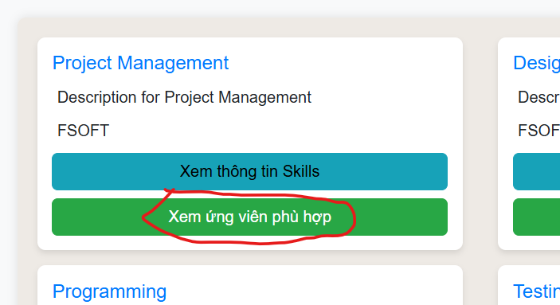
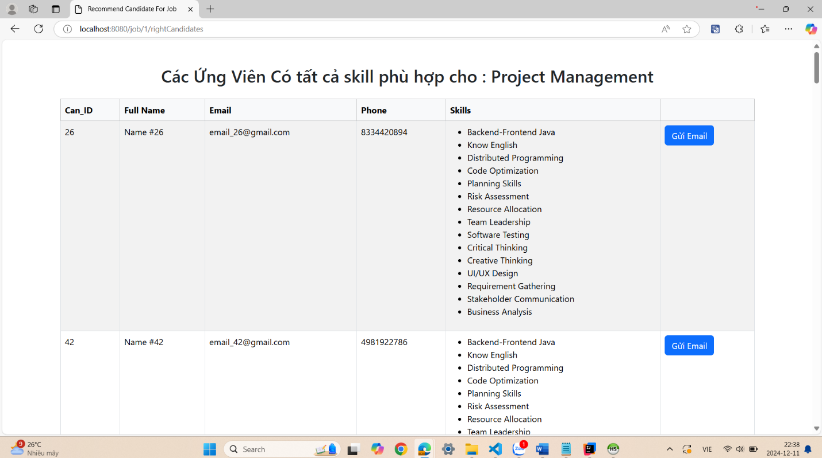
III. Các màn hình và chức năng
5. Chức năng “Giúp công ty tìm ứng viên phù hợp cho công việc”
Chọn vào nút “Xem ứng viên phù hợp” của công việc nào đó, danh sách ứng viên phù hợp sẽ được hiển thị:
Danh sách ứng viên phù hợp được hiển thị:

Slide 18
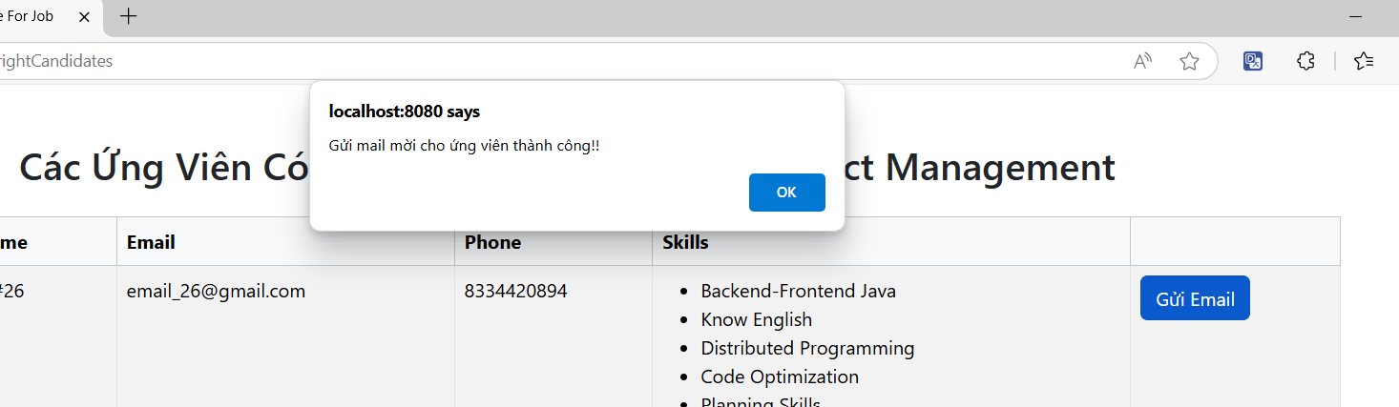
III. Các màn hình và chức năng
5. Chức năng “Giúp công ty tìm ứng viên phù hợp cho công việc”
Gửi mail mời cho ứng viên:

Slide 19
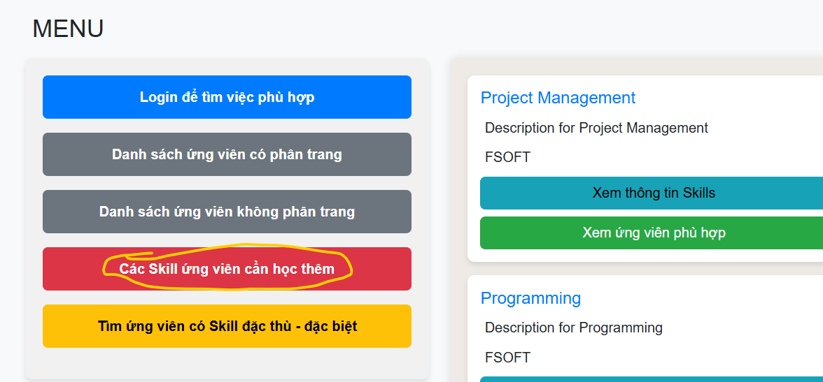
III. Các màn hình và chức năng
6. Chức năng “Đề xuất một số Skill chưa có của ứng viên cho từng công việc để học”
- Chọn vào nút “các skill ứng viên cần học thêm” trên thanh menu của trang chủ:

Slide 20
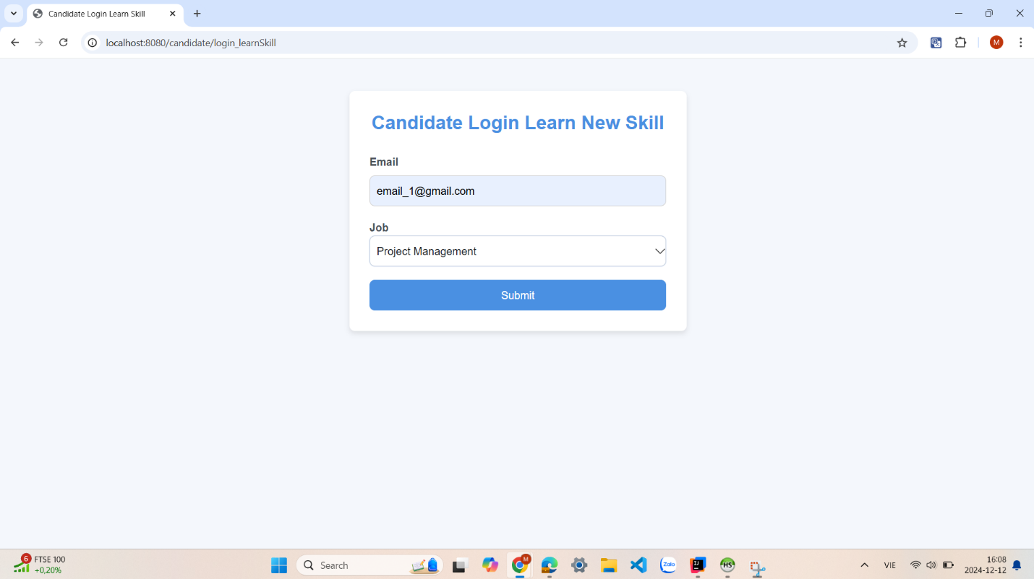
III. Các màn hình và chức năng
6. Chức năng “Đề xuất một số Skill chưa có của ứng viên cho từng công việc để học”
- Nhập email và chọn 1 công việc cần kiểm tra xem ứng viên đó còn thiếu kĩ năng gì cho công việc đó:

Slide 21
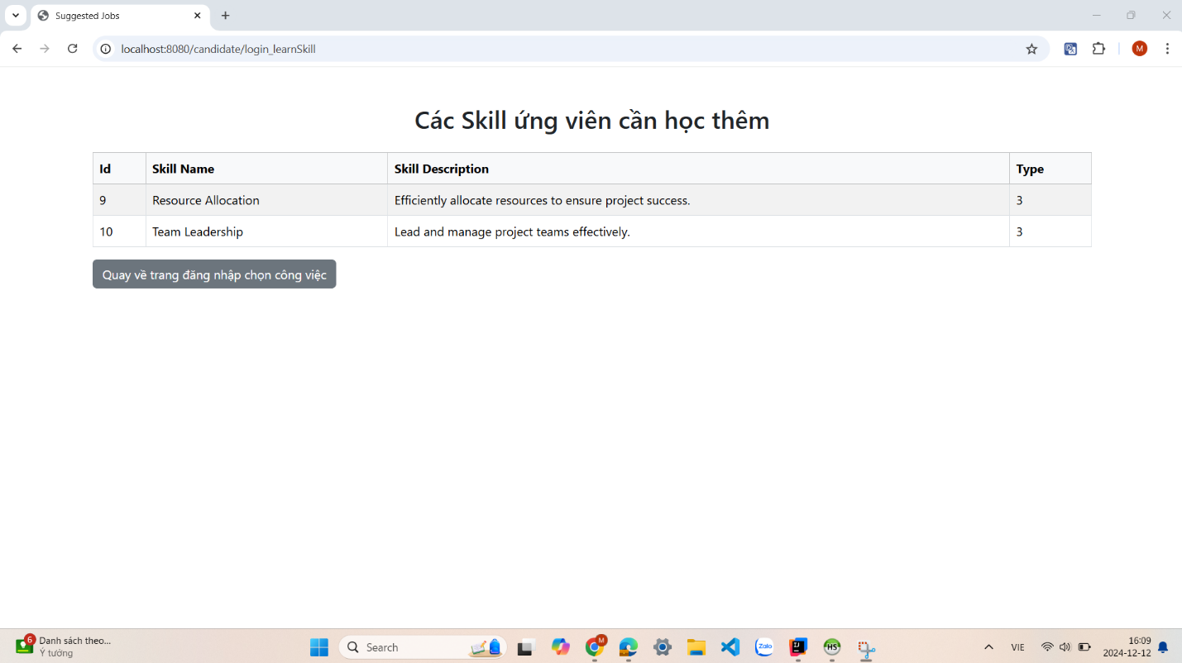
III. Các màn hình và chức năng
6. Chức năng “Đề xuất một số Skill chưa có của ứng viên cho từng công việc để học”
- Danh sách các skill cần học thêm được hiển thị:

Slide 22
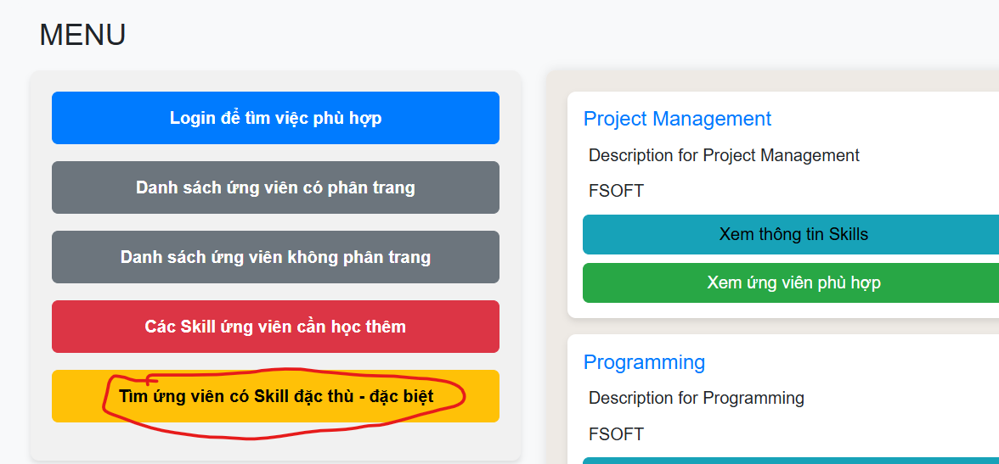
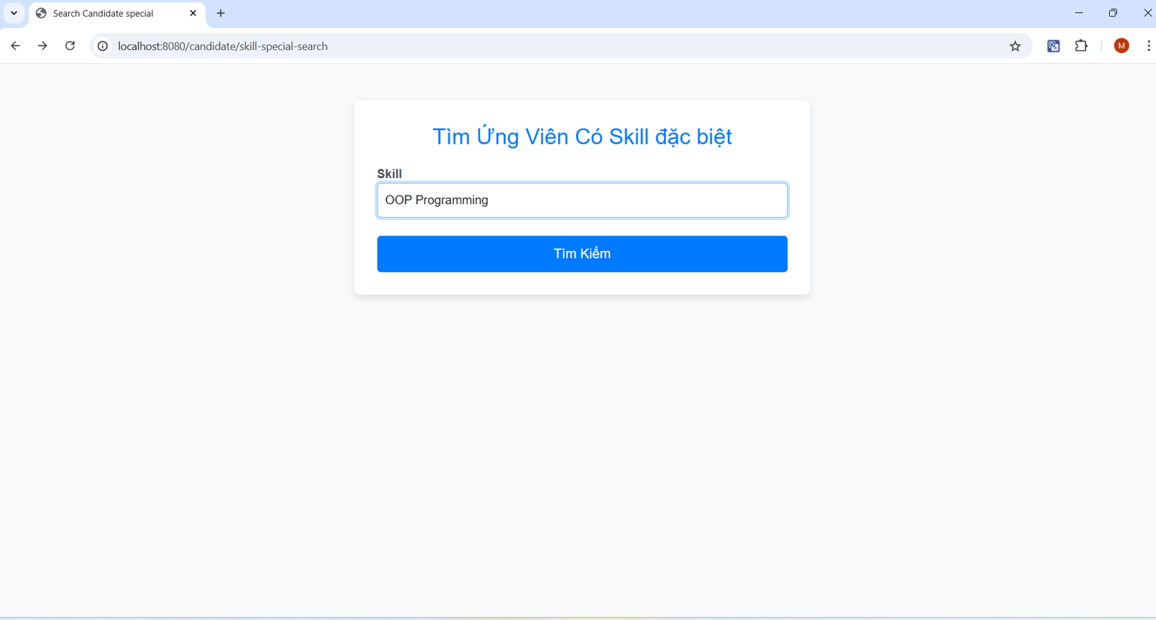
III. Các màn hình và chức năng
7. Phần Mở rộng: “Tìm ứng viên có Skill đặc biệt cho công ty”
- Chọn nút “Tìm ứng viên có Skill đặc thù – đặc biệt”, form nhập skill sẽ được hiển thị

Slide 23
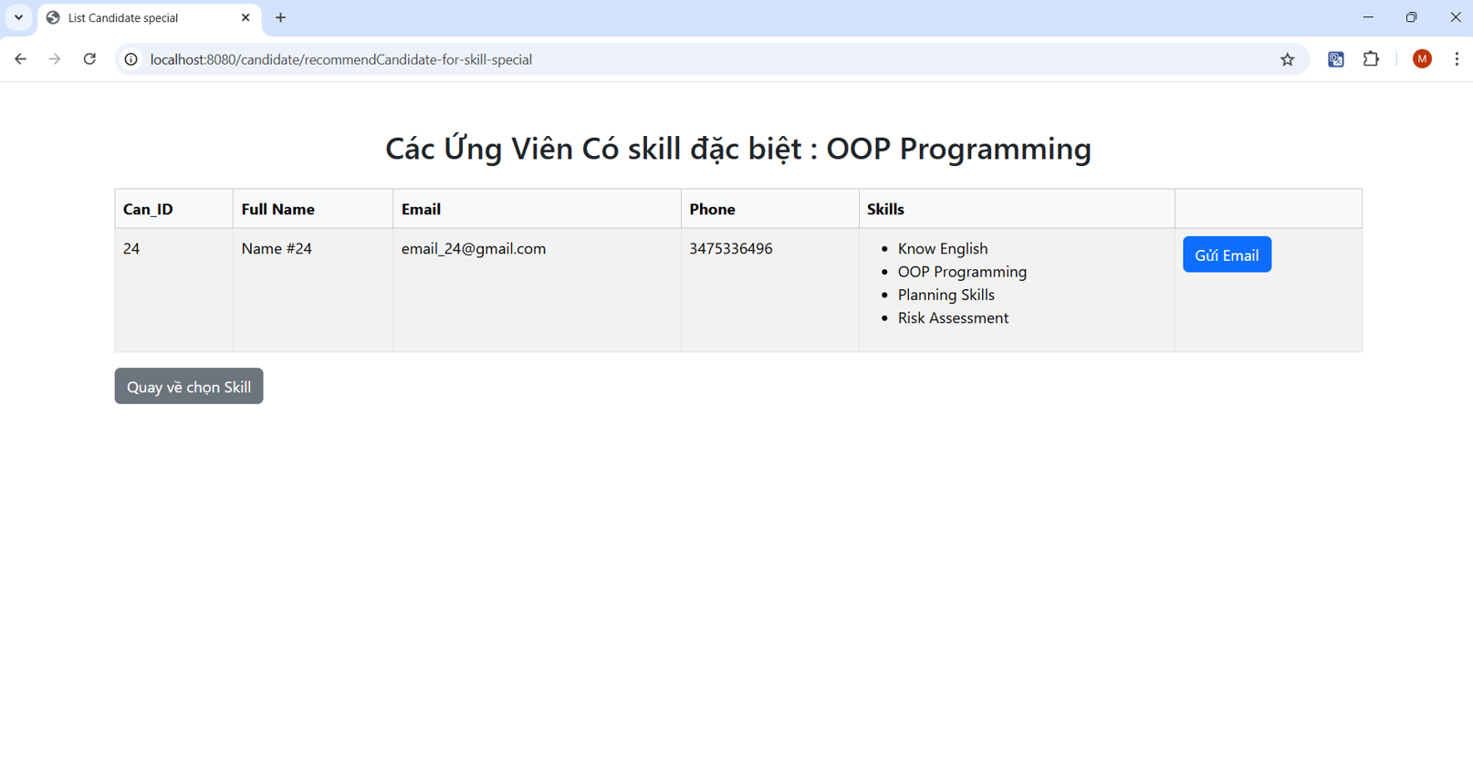
III. Các màn hình và chức năng
7. Phần Mở rộng: “Tìm ứng viên có Skill đặc biệt cho công ty”
- Danh sách ứng viên có skill đặc biệt đó được hiển thị như sau:

Slide 24
CẢM ƠN THẦY VÀ CÁC BẠN

